Slide 1
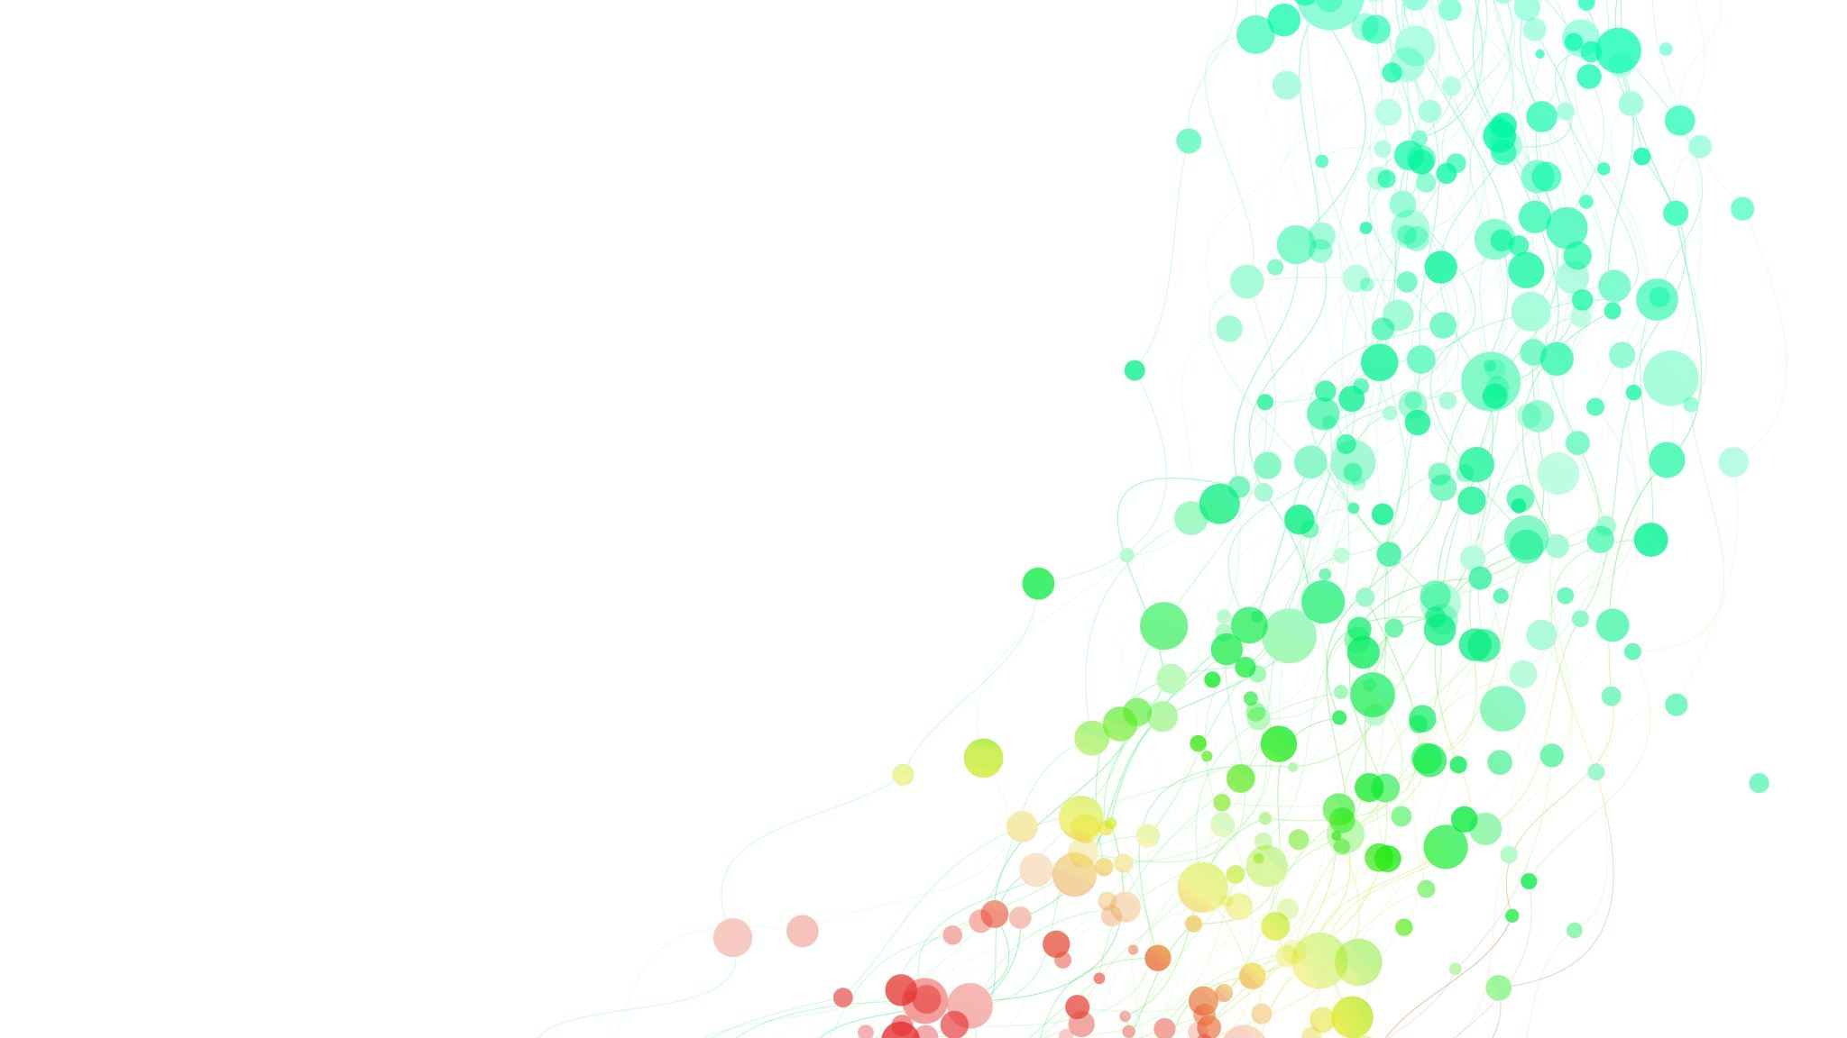
Ηγεσία και απ. Παύλος
Σωτήρης Σ. Δ.
Εμψυχωτής

Slide 2

Ορθοδοξία και…. Πυραμίδα
* τέχνη επι+Κοινωνίας
*τέχνη επίλυσης συγΚρούσεων

Slide 3
ΕΡΓΑΛΕΙΑ
https://greek.global.bible/bible/d09e9a676bf6592d-01/JOB.31
(ΚΑΙΝΗ ΔΙΑΘΗΚΗ ΣΤΗ ΝΕΟΕΛΛΗΝΙΚΗ !!!)
https://eclass.uoa.gr/modules/course_info/index.php?course=SOCTHEOL264 (ΒΙΒΛΟΣ ΚΑΙ ΜΑΝΑΤΖΜΕΝΤ: ΕΓΓΡΑΦΑ ΚΑΙ ΣΥΝΔΕΣΜΟΙ)
ΑΝΟΙΚΤΑ ΜΑΘΗΜΑΤΑ - Τις Παραδόσεις του παρόντος μαθήματος μπορεί κάποιος να παρακολουθήσει στα ΑΝΟΙΚΤΑ ΜΑΘΗΜΑΤΑ ΕΚΠΑ http://opencourses.uoa.gr/courses/SOCTHEOL5/ και κατόπιν ΠΟΛΥΜΕΣΑ. – «ΟΔΟΣ» (Keep Walking)

Slide 4
ΠΑΥΛΟΣ
http://scholar.uoa.gr/sotdespo/presentations
«Ο ''άγνωστος'' Θεός και ο ''άγνωστος'' απόστολος των ''αλλοδαπών'' Παύλος», at Ενορία εν δράσει
https://synodoiporia.gr/2018/10/08/%CE%B5%CE%BD%CE%BF%CF%81%CE%AF%CE%B1-%CE%B5%CE%BD-%CE%B4%CF%81%CE%AC%CF%83%CE%B5%CE%B9-%CE%BF-%CE%AC%CE%B3%CE%BD%CF%89%CF%83%CF%84%CE%BF%CF%82/,

Slide 5
Βιβλία Καινής Διαθήκης για Ηγεσία
Κατά Ματθαίον
Κατά Ιωάννη
Ποιμαντικές Επιστολές
Επιστολές ΑποΚάλυψης
…….

Slide 6

Προ+Εργασία 1
Σπηλιώτης Θοδωρής, Ο Μοναχός που έγινε CEO - 1000 Χρόνια Αθωνικό Management
B. Μασούλας, Ο Αμπελουργός που έγινε CEO - 2000 χρόνια γνώσης και εμπειρίας Ηγεσίας και Management – Ένα εγχειρίδιο για ανθρώπους των επιχειρήσεων και όχι μόνο…
Όχι Εξπερτς (όπως και οι Γονείς) αλλά «μαθητές»: Μόλις αρχίζω να είμαι …μαθητής
Πλέον η φράση «ολοκλήρωσε τις Σπουδές» είναι ΟυΤοπία
ChatGpt4

Slide 7
Εργαλεία Ηγεσίας
* «Ο Χριστιανισμός δεν έφερε Καινούργια Πράγματα!
Κάνει τα πάντα …. Καινούργια» (πατ. Αλέξανδρος Σμέμαν)
«Ο Χριστιανισμός έζησε και χωρίς της Καινή Διαθήκη.
Δεν έζησε ποτέ……. (πατήρ Β. Γοντικάκης)
Δανειζόμαστε και από τη Φιλοσοφία και από τα τρία Ψ και από τον Κόσμο, ό,τι όμορφο και θεΪκό

Slide 8
ΒΗΜΑΤΑ
Ορολογία
Εικόνες
Σαρκωμένα Μοντέα
Νέες Τάσεις στην Ηγεσία

Slide 9
STOXOS
Από το «Κήρυγμα» δεν μένουν οι «πληροφορίες» ούτε» τα ηθικά Παραγγέλματα («αντικατάσταση» των Πρέπει με το …..)
Αυτό που μένει είναι ο ……….

Slide 10
Ενότητα Α’: Λόγια, Εικόνες και «Μύθοι»

Slide 11

Ορο+Λογία
Ποιμένας (Μωυσής – Δαβίδ)
Κυβερνήσεις > Cyber!
ΠροΪστάμενος
«Επίσκοπος»
Οικονόμος
Κήρυκας – Ντελάλης («άγγελος»)
Πατέρας (Αββά!!!) + Μητέρα

Slide 12
Κατά Ιωάννη 10 («ότι ξέρουμε από έξω όχι από μέσα ούτε «από Καρδιάς»
Φωνή καλού Ποιμένα (πολύ σημαντική – όχι η ενδυμασία!)
Όνομα («Μαρία!» – στροφή)
«Προπορεύεται» – Σάλτο Μορτάλε (Ιωάννης Ελεήμων)
Εισελεύσεται και εξελεύσεται (ελευθερία)
Στο πλεόνασμα της αμαρτίας – υπερπλεονασμός Χάριτος –Δώρου
Λύκοι + Μισθωτοί
Και άλλα Πρόβατα!
ΕΓΩ τίθημι ίνα πάλιν λάβω

Slide 13
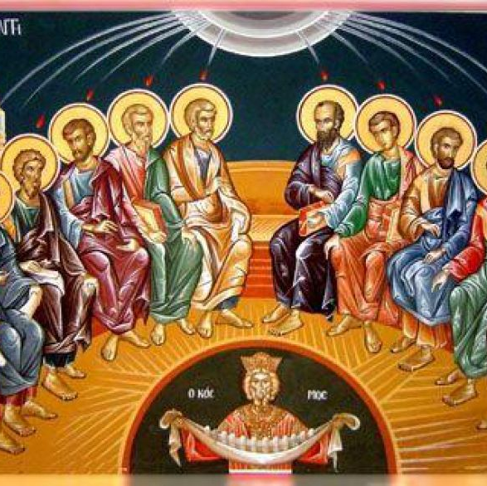
Εικόνα της Πεντηκοστής 1
+ Παύλος !
- απουσία Γυναικών !!
* Εκκλησία !!!

Slide 14
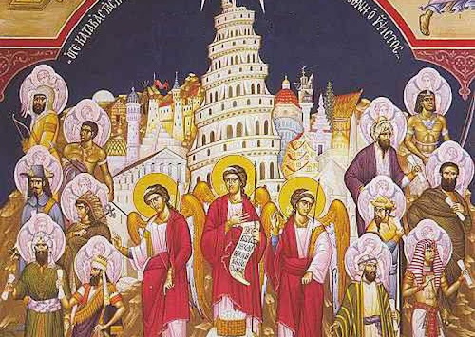
Εικόνα της Πεντηκοστής 2

Slide 15
Όλοι οι άνθρωποι «Ηγέτες» (?)
Βαβέλ και Πεντηκοστή

Slide 16
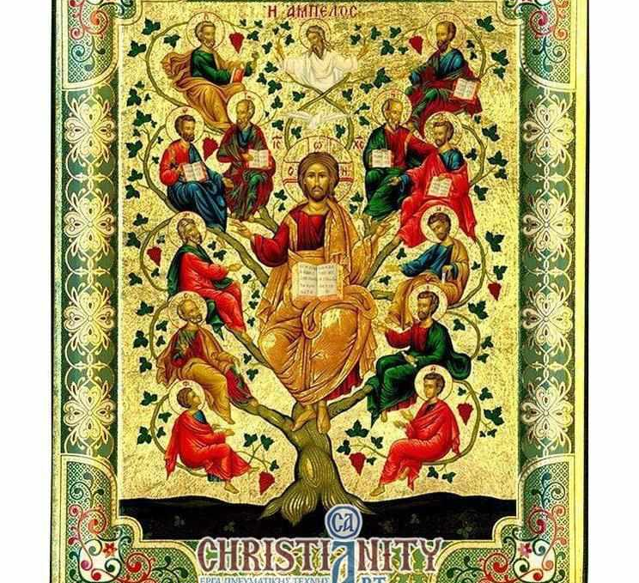

Slide 17
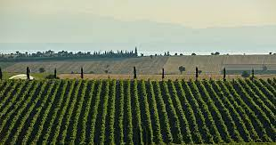
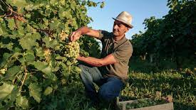
Εγώ ειμί η άμπελος = Εγώ είμαι ο Αμπελώνας (Κρασί Κανά + Πλευρά νεόυ Αδάμ)

Slide 18

Μία εκ+Πληξη!
ΜΑΡΞ ΚΑΙ ΙΗΣΟΥΣ HistoryBibleF-03 ΕΝΩΣΗ ΑΜΠΕΛΟΥ ΜΕ ΤΟΝ ΧΡΙΣΤΟ
https://eclass.uoa.gr/modules/document/index.php?course=SOCTHEOL264

Slide 19
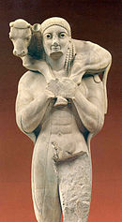
Μοσχοφόρος και «Καλός Ποιμήν»
(= Θυσιαστικός Ηγέτης)

Slide 20
«Ἐγώ εἰμί ἡ θύρα τῶν προβάτων» (Ιω. 10, 7).
Σύμφωνα με τον Σ. Σάκκο στο αρχαίο μαντρί δεν υπήρχε θύρα αλλά απλώς ένα άνοιγμα. Όταν τα πρόβατα συγκεντρώνονταν όλα μέσα στο μαντρί, ο ίδιος ο βοσκός για να τ’ ασφαλίσει ξάπλωνε κατά πλάτος του ανοίγματος και αποτελούσε κυριολεκτικά τη θύρα. Βλ. Η Αποκάλυψις του Ιωάννου. Τόμος Α.’ Θεσσαλονίκη: Χριστιανική Ελπίς 2012, 683 υποσ 35.
Πρβλ. όμως και την παρατήρηση Σ. Μιουζ, Ψυχολογικές προκλήσεις του επισκοπικού βαθμού μέσα στο σύγχρονο πολιτιστικό περιβάλλον, Σύναξη 127 (2013) 41-56, εδώ 54: Ένας ραβίνος μου έμαθε κάποτε ότι στα εβραϊκά η λέξη «πανίμ» σημαίνει όχι μόνο «πρόσωπο» αλλά και «κατώφλι». Όταν λέμε στον Κύριο «σημειωθήτω ἐφ' ἡμᾶς τὸ φῶς τοῦ προσώπου σου...», προσευχόμαστε για δύο πράγματα: να βρεθούμε εμπρός στο πρόσωπο του θεού και κάνοντάς το να περάσουμε το κατώφλι από τον θάνατο στη ζωή.
Για τους Ορθοδόξους ο Χριστός είναι το κατώφλι μεταξύ του κτιστού κόσμου και της άκτιστης Βασιλείας του θεού. Οποιοσδήποτε θα ήθελε να πε­ράσει από τον θάνατο στη ζωή, θα πρέπει να εισέλθει διαμέσου Αυτού ό όποιος είναι «ἡ οδός καὶ ἡ Αλήθεια καὶ ή Ζωή» (Ιω. 14:6)

Slide 21
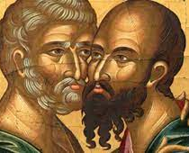
Β. Σαρκωμένα Μοντέλα Ηγεσίας

Slide 22
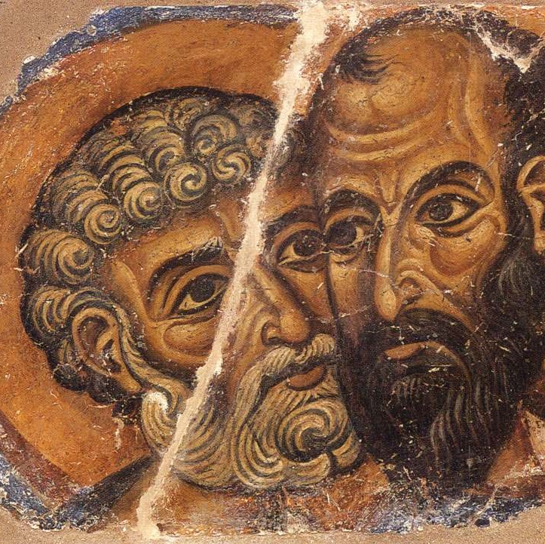
Εξιδανίκευση - Τελειομανία
Κρἀχ και Δημιουργία
Επίμετρο: «Η ένταση τους ασπασμού της Αγάπης» στους Ναούς των Αθηνών

Slide 23
Τα Μοντέλα Ηγεσίας
Πρώτον. οι άγιοι δεν ήταν ούτε είναι υπεράνθρωποι. Αντίθετα έγιναν άγιοι ακριβώς επειδή έγιναν αυθεντικοί άνθρωποι. Γι’ αυτό και είναι απολύτως απαραίτητο να εισέλθουν από τις «εικόνες» τους στη ζωή μας.
Δεύτερον. οι άγιοι δεν ήταν ούτε είναι αναμάρτητοι. Υπήρξαν αμαρτωλοί (και μάλιστα πολλές φορές μεγάλοι) αλλά αμαρτωλοί μετανοημένοι. Πέσανε κι αυτοί στο χαντάκι της αμαρτίας. συνειδητοποιούσαν όμως τις πτώσεις τους και αναστήθηκαν. Κατάλαβαν ότι η αμαρτία, η απομάκρυνση από τη γεννήτρια της ζωής, τον Θεό, τελικά δεν είναι γλυκιά αλλά θάνατος.
Τρίτον. Χαρακτηριστικό των αγίων εκτός από τη συνεχή πορεία και τις νεκραναστάσεις είναι η Χαρά, το χαμόγελο το χιούμορ (και ποτέ η μιζέρια). Δίπλα τους αισθάνεσαι πραγματικά αυθεντικός μακριά από όποια «κλωνοποίηση». «Το βράδυ κλαίμε, για να γελάμε το Πρωί».
Τέταρτον. Ποίηση + Συναίσθημα –όχι Ξύλινη Γλώσσα (= Ιδεολογία) < μετάγγιση Αίματος! + Σιωπή με «Αγκαλιά»
Πέμπτον: Άγιοι υπάρχουν και σήμερα. Είναι ακριβώς οι άνθρωποι που δεν συμβιβάζονται με τον κόσμο, αγωνιζόμενοι καθημερινά όχι ενάντια στους «άλλους» αλλά όπως και η αγ. Μαρίνα απέναντι στο διάβολο, στον κόσμο και τον ίδιο τους τον εαυτό.
Οι άγιοι είναι οι αληθινά επιτυχημένοι της ζωής. Αυτό μπορεί κανείς πολύ απλά να το διαπιστώσει κοιτώντας τη μορφή και το βλέμμα του αγίου και αναλογιζόμενος πόσοι αστέρες της πολιτικής, του θεάτρου, των τεχνών απολαμβάνουν την τιμή που απολαμβάνει μέχρι σήμερα η αγία Μαρίνα, ένα κατά κόσμον απλό κορίτσι, που είχε όμως το θάρρος να συντρίψει τα είδωλά του.

Slide 24
«Αποτυχία»
«Αυτοσαρκασμός»
Εσταυρωμένος

Slide 25
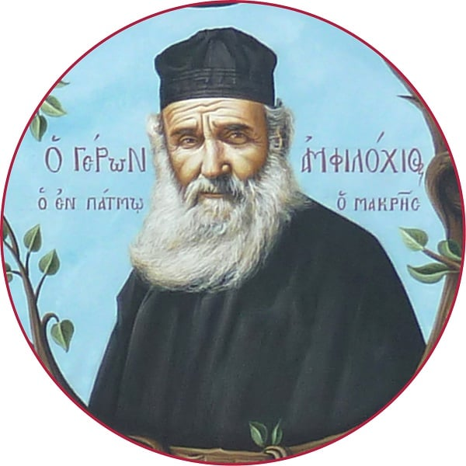
Παράδεισο χωρὶς ἐσᾶς παιδιά μου, δὲν τὸν θέλω.
Όσιος Αμφιλόχιος Μακρής της Ιεράς Νήσου Πάτμου
Με τους εφήβους της γενιάς Ζ.

Slide 26
Πέτρο Φιλείς με?
Από την πλευρά του ηγέτη, το μοντέλο του Πέτρου φαίνεται να απαιτεί μεγαλύτερο άνοιγμα σχετικά με τις αποτυχίες, όχι μόνο τις ασήμαντες αλλά και τις σοβαρές.
Και από την πλευρά του ακόλουθου, φαίνεται ότι απαιτείται ένας διαφορετικός τρόπος να βλέπεις ηγέτες και διαφορετικό τρόπο να βλέπεις του εαυτό μας, έτσι ώστε να υπάρχει προθυμία να μαθαίνουμε από τις αδυναμίες των υποδειγμάτων και αποτυχίες όσο και από τις δυνάμεις και τις επιτυχίες. Το είδαμε αυτό στις εικόνες πουο Ρωμαίοι χριστιανοί επέλεξαν να τοποθετήσουν στις ταφικούς χώρους και σημείωσε ότι αυτό βασιζόταν σε ένα αμοιβαίο άνοιγμα σχετικά με τις δικές τους αδυναμίες.

Slide 27
Γ. ΣΥΓΧΡΟΝΕΣ ΤΑΣΕΙΣ ΗΓΕΣΙΑΣ
Μετασχηματιστική
Υπηρετική

Slide 28
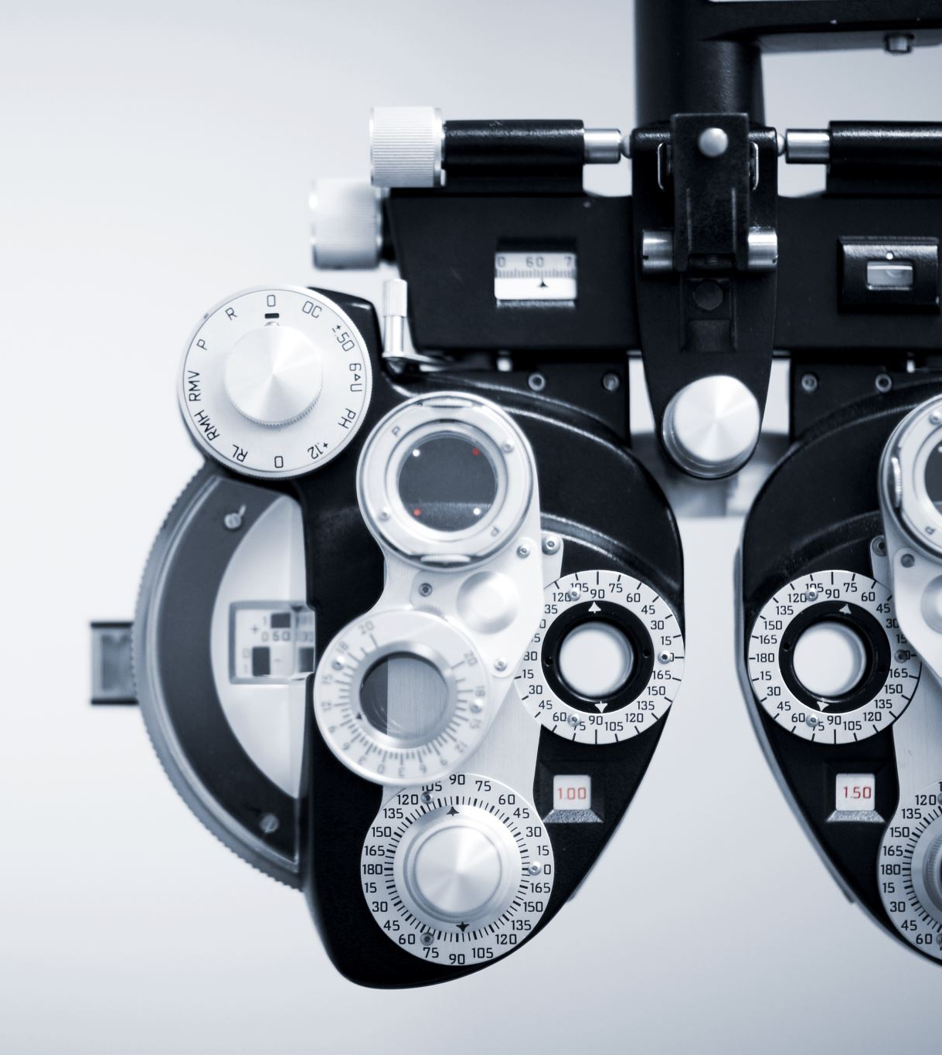
ΝΕΑ ΑΝΤΙΛΗΨΗ ΗΓΕΣΙΑΣ
Μετασχηματική – Διακονική (εμπνέω)
Empathy
Vision
  Δοκιμασία
  Μέντορας
  Τράπεζα Κοινή (Δια+Τρο΄φή)
  Παύσεις - «Διαλογισμός» (NLP)
  Ταξίδι
  Ενικός
                Άνθηση (αντί Προόδου)

Slide 29

MANATZMENT και ΗΓΕΣΙΑ
Ουσιαστικά δεν εκπαιδεύονται ηγέτες αλλά βαπτίζονται τέτοιοι επειδή στα προηγούμενα στάδια της εξέλιξης στην επιχείρηση έφεραν «καλούς αριθμούς». Ηγέτης είναι όμως εκείνος που φροντίζει για τους ανθρώπους που θα φέρουν τους αριθμούς. Είναι εκείνος ο οποίος αναγνωρίζεται ως τέτοιος όχι λόγω της θέσης που άλλοι του δώσανε, των τίτλων που κουβαλάει αλλά της φροντίδας και της επιρροής που ασκεί ακριβώς επειδή δεν θρονιάζεται στην κορυφή της πυραμίδας που συμπιέζει αφόρητα τους υποτελείς αλλά «κατεβαίνει» στη βάση (servanthood, service) για να διακρίνει όχι ελλατώματα αλλά χαρίσματα και να τα ενεργοποιήσει συλλογικά την Ομάδα ώστε να ξεφυτρώσουν Ηγέτες. Τελικά Ηγέτης είναι εκείνος ο οποίος μαγνητίζει απλά και μόνο με το μικρό του όνομα, όπως θα δούμε στην πορεία συνέβαινε και με τους αληθινά Μεγάλους (όπως είναι ο Κύριος Ιησούς ή ο Παύλος) οι οποίοι επίσης «καλούν» ρτους «λαλους» με τα μικρά τους ονόματα!

Slide 30

Infinite instead of Finite Game
Το «παιχνίδι στο οποίο καλείται να συμμετέχει σήμερα μια επιχείρηση δεν είναι ένας «τελικός» στη διάρκεια του οποίου πρέπει να συντριβεί ο αντίπαλος για να πάρουμε εδώ και τώρα το «Κύπελλο». Το «παιχνίδι της αγοράς» δεν είναι αγώνας δρόμου όπου λαμβάνει μετάλλιο ο ένας που θα τερματίσει πρώτος. ΣΕ αυτό διαφοροποιείται η Apple από τη Microsoft, η οποία πάντα επιχειρεί βραχυπρόθεσμα να υποσκελίσει την πρώτη διαγράφοντας όχι μια ευθεία γραμμή προς τα άνω κάνει κούρβες.

Slide 31
«Διορθώσεις» < Νέο Κοσμοείδωλο
Μέτρο: ΕΓΩ ΕΙΜΑΙ ΠΟΛΛΑ ΚΑΙ ΟΧΙ ΕΧΩ ΠΟΛΛΑ – (ΑΙΩΝΙΟΣ ΕΑΥΤΟΣ)
Ολικότητα (χωροχρονικό συνεχές) όχι διαίρεση σε ατομικότητες,
Όχι «Εγώ αλλά εμείς»: συλλογικό συμφέρον που οδηγεί σε δημοκρατία και όχι σε κάτι σαν δημοκρατία.
Υπάρχουν Συμπαντικές αξίες και επίγνωση ότι κάθε δράση έχει και αντίδραση.
Μνήμη Θανάτου + Μνήμη Ζωής

Slide 32
Listening instead of Hearing:
Ο έχων ΩΤΑ!
Ακούς ενεργητικά (Listen)
– Παρατηρείς (3 δευτ. – ο τρόπος που βλέπουμε τα πράγματα - καθρέφτης)
– Ερωτάς μεγάλες ερωτήματα:
θα μπορούσες να με βοηθήσεις σε κάτι; - η πόρτα μου είναι ανοικτή!!!!
– Διά Βίου μάθηση!
Τι κάνω, 2. Πώς το κάνω, 3. Γιατί το κάνω

Slide 33
Νέα Ενότητα: Ηγέτης και Παύλος
Σιωπή + Εξάσκηση
Οίκος
Κοινότητα Απεξάρτησης (Κήρυγμα)
Εξομολόγηση (Ενεργητική Ακρόαση)
«Εγώ» μηνύματα προς «Συνεργάτες»

Slide 34

Διαφορά ηγεσίας από το Μάνατζμεντ είναι ότι μεταχειρίζεσαι όλους το ίδιο αλλά τον καθένα διαφορετικά!
ΟΧΙ ΠΡΟΣΘΗΚΗ ΑΛΛΑ ΠΟΛΛΑΠΛΑΣΙΑΣΜΟΣ Κι αυτό διότι οι πραγματικοί ηγέτες δεν αναζητούν ακολούθους (followers), οι οποίοι να τους έχουν ανάγκη αλλά αναζητούν διαδόχους (not to be needed but succeeded).
Γι΄ αυτό και δεν τονίζουν τις ατέλειες αλλά εξαίρουν καταρχάς τα πλεονεκτήματα. Δεν ξοδεύουν απλώς κάποια χρήματα αλλά επενδύουν στους «άλλους», μαθαίνοντας τους κατεξοχήν με το παράδειγμα και τη μίμηση, όχι απλώς να γνωρίζουν αλλά να πράττουν.
Γι΄ αυτό και δεν συμπεριφέρονται σε όλους τους μαθητές πανομοιότυπα (πρβλ. τον διαφορετικό αριθμό ταλάντων που μοίρασε ο Κύριος στην ομώνυμη παραβολή του Μτ. 24 ή την επιλογή τριών από τον κύκλο των Δώδεκα για να βιώσουν κάποια συγκεκριμένα γεγονότα, όπως τη Μεταμόρφωση ή τη Γεθσημανή).

Slide 35
Ενορία και Εξορία στην Μετά Κόβιντ Εποχή
Οίκος
Ναός
Εξομολογητάριο
Γραφείο
Τράπεζα

Slide 36
Προ(σ) +Κλήσεις
ΕπιΚοινωνία
Κήρυγμα
Συγκρούσεις
Κρίση

Slide 37
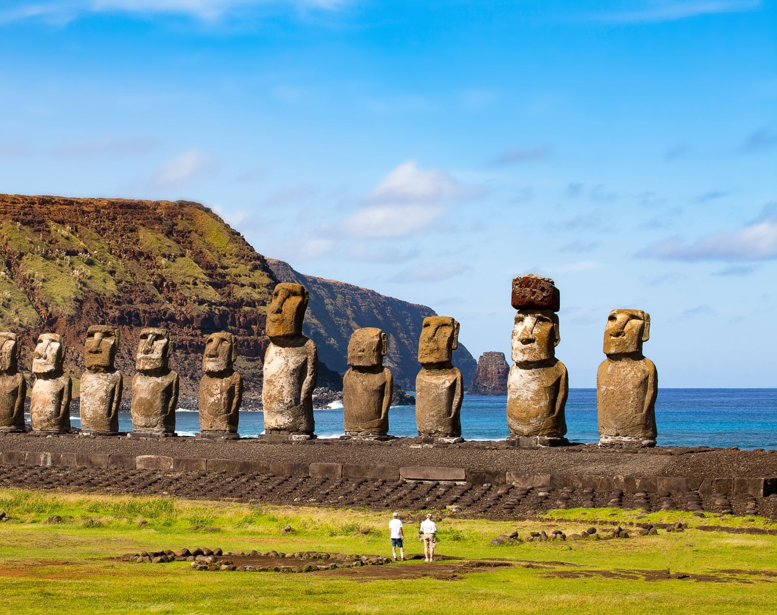
Νέλσον Μαντέλα
Όλοι σε Κύκλο
Ομιλεί ο Αρχηγός τελευταίος!
Στόχος η «Ασπίδα» (300 Λεωνίδα)
«Ενεργητική Ακοή»
ΣυνΟμιλία
«Δημιουργική Γραφή»
ΑναΣτοχασμός (ανάληψη ευθύνης!)

Slide 38
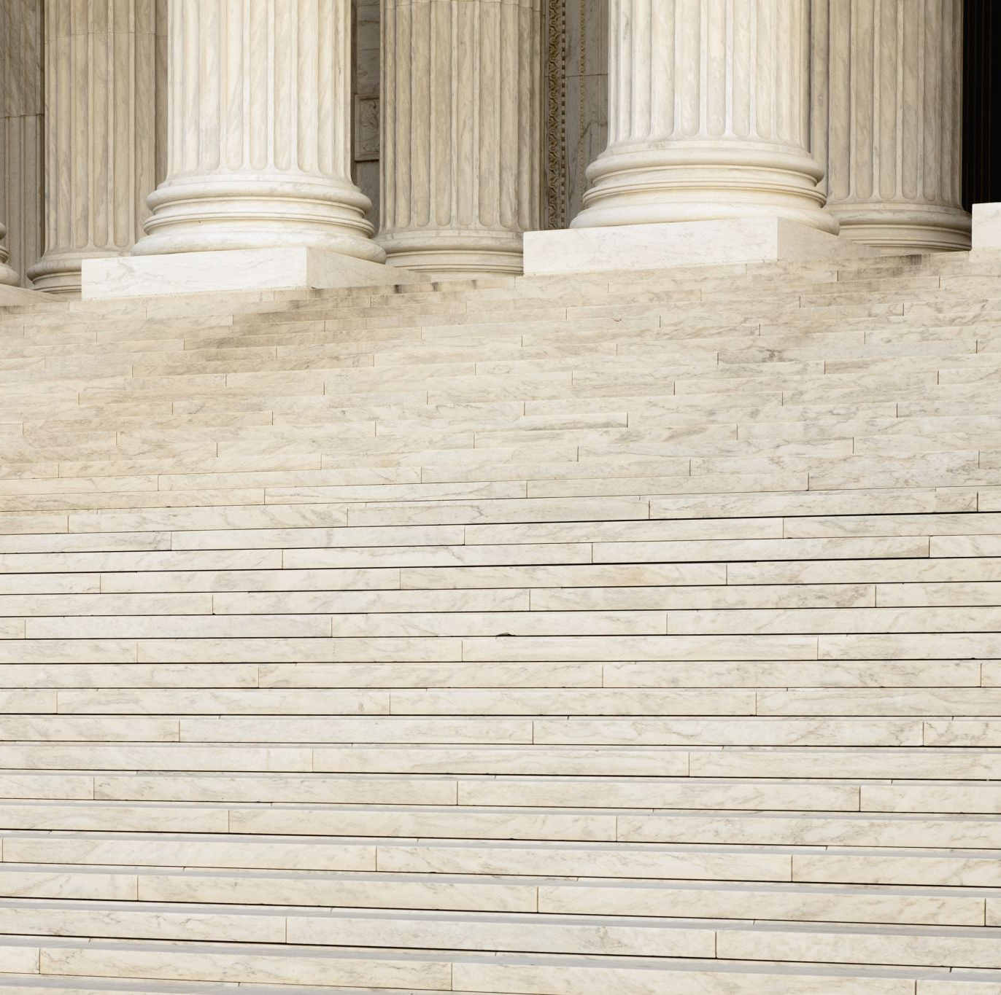
Belonging + Believing
ΟΧΙ ΠΡΟΣΘΗΚΗ ΑΛΛΑ ΠΟΛΛΑΠΛΑΣΙΑΣΜΟΣ Κι αυτό διότι οι πραγματικοί ηγέτες δεν αναζητούν ακολούθους (followers), οι οποίοι να τους έχουν ανάγκη αλλά αναζητούν διαδόχους (not to be needed but succeeded).
Γι΄ αυτό και δεν τονίζουν τις ατέλειες αλλά εξαίρουν καταρχάς τα πλεονεκτήματα. Δεν ξοδεύουν απλώς κάποια χρήματα αλλά επενδύουν στους «άλλους», μαθαίνοντας τους κατεξοχήν με το παράδειγμα και τη μίμηση, όχι απλώς να γνωρίζουν αλλά να πράττουν.
Γι΄ αυτό και δεν συμπεριφέρονται σε όλους τους μαθητές πανομοιότυπα (πρβλ. τον διαφορετικό αριθμό ταλάντων που μοίρασε ο Κύριος στην ομώνυμη παραβολή του Μτ. 24 ή την επιλογή τριών από τον κύκλο των Δώδεκα για να βιώσουν κάποια συγκεκριμένα γεγονότα, όπως τη Μεταμόρφωση ή τη Γεθσημανή).

Slide 39
Ντοπαμίνη
Σερετονίνη
Κορτιζόλη

Slide 40
Kατά Ματθαίον Ευαγγέλιον και Ηγεσία
Ο Ιησούς είναι ο Ηγέτης της Εκκλησίας
Η δράση του Ιησού
Η εκπαίδευση των μαθητών
Ο Ιησούς αποστέλλει τους μαθητές να διαδώσουν το Ευάγγελιο (Μτ. 28, 19-20)
Οι μαθητές θα γίνουν νέοι ηγέτες και θα εκπαιδεύσουν κι άλλους ΓΙΑ να ηγηθούν

Slide 41
Πώς οργανώνει το υλικό του ο Ματθαίος;
Πρωτίστως, απευθύνεται στους Ιουδαίους της διασποράς
Διαχωρίζει τις πληροφορίες του σε θεματικές ενότητες
Δίνει έμφαση σε αριθμούς
Αναφέρεται συχνά σε ποινές, επιβραβεύσεις αλλά και στην αρετή της συγχωρητικότητας (βλ. Μακαρισμοί)
Τέλος, η ρητορική δομή του έργου του βασίζεται στη διαδεδομένη για την αρχαία εποχή τεχνική του χιασμού (γραμματική σύνταξη σε διαδοχικές φράσεις ή προτάσεις, δίχως την επανάληψη λέξεων)

Slide 42
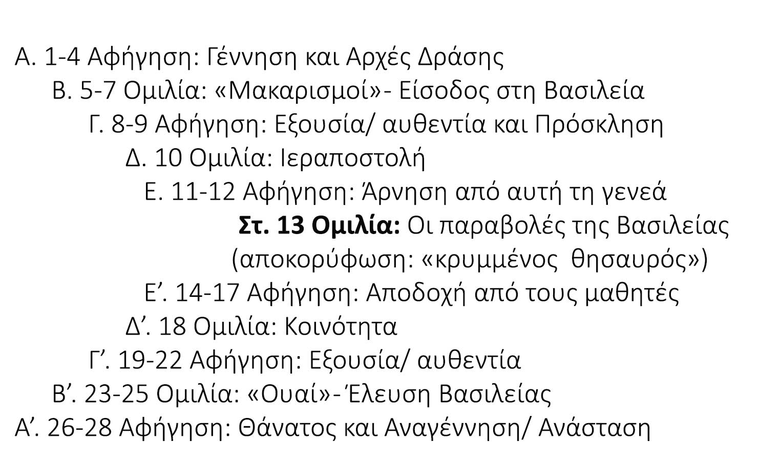
H χιαστική δομή του Κατά Ματθαίον Ευαγγελίου
Ο C.H. Lohr [“Oral Techniques in the Gospel of Matthew,” The Catholic Biblical Quarterly 23, no. 4 (October 1961): 427], έδωσε πρώτος την ακόλουθη χιαστική δομή του ευαγγελίου:

Slide 43
Προφορικός λόγος στην αρχαιότητα και Ματθαίος
Η πλειοψηφία του πληθυσμού την αρχαία εποχή δεν μπορούσε να διαβάσει
Ο Ματθαίος το κατανοούσε αυτό γι' αυτό χρησιμοποιεί σύμβολα και επαναλαμβανόμενες εικόνες που απομνημονεύονται πιο εύκολα
Παράδειγμα:
α) Εμμανουήλ: O Θεός μαζί μας
β) Το όρος
γ) Η τιμή (honor)

Slide 44
Το ταπεινό background του Ηγέτη Ιησού κατά τον Ματθαίο
Απόγονος του Αβραάμ και του Μωυσή, αλλά και γυναικών πορνών
Προέρχεται από μία κακόφημη μακριά από την Ιερουσαλήμ
Εργάζεται πάνω σε ένα αντικείμενο της εργατικής τάξης (τέκτων)

Slide 45
Η Ηγεσία στη Γένεση και στον Ματθαίο
Αδάμ (Γένεσις)
α) Έχει ως αποστολή να ασχολείται με τη φύση, η οποία είναι δημιουργία του Θεού
β) Είναι εικόνα του Θεού (αποτέλεσμα αγάπης του Θεού)
γ) Συσφίγγει τη σχέση του τον Θεό καθημερινά, μέσα από την ασχολία του με τη δημιουργία
δ) Αποτυγχάνει επειδή κάνει τα πράγματα με τον δικό του τρόπο και απογοητεύει τον δημιουργό του
Ιησούς (Ματθαίος)
α) Ταπείνωση
β) Βάπτισμα (μαζί με όλους τους περιθωριακούς και τους αμαρτωλούς)
γ) Κήρυγμα στη Γαλιλαία

Slide 46
Οι πειρασμοί του Ιησού σε συνάρτηση με τις ανθρώπινες ανάγκες
Σύνδρομο Φάουστ
Σωτήρας
Υπεράνθρωπος

Slide 47
Η εκλογή των 12 αντανακλά το όραμα του Ιησού
Επιλέγει μαθητές από διάφορες κοινωνικο-πολιτικές ομάδες (Ζηλωτές, φοροεισπράκτορες, αλιείς κ.λπ). Ένα κοινό στοιχείο που είχαν ήταν ότι αναγνώριζαν τον Θεό ως Πατέρα. Η ομάδα των 12 λειτουργεί ως οικογένεια.
Τους παραγγέλει να μην έχουν την ελπίδα τους στους ανθρώπους, αλλά θέλει να εξαρτώνται από τον Θεό, ακόμη και στα πιο απλά πράγματα της καθημερινότητάς τους
Ηθικές διδασκαλίες προς αυτούς και προς τον όχλο

Slide 48
Το όραμα του Ιησού στην προγραμματική του ομιλία
Η Βασιλεία των Ουρανών ξεκινά από το παρόν και φέρνει θεραπεία και ελευθερία.
Η ρητορική δομή της ομιλίας επί του όρους, κατά τη δική μας προσέγγιση και σε συνάρτηση με τη χιαστική δομή που ακολουθεί ο Ματθαίος σε όλο το έργο του, είναι η ακόλουθη:
Α. 5,3-16: Εισαγωγή: Μακαρισμοί - Αλάτι της γης και Φως του Κόσμου
Β. 5,17-20: Εκπλήρωση Νόμου
Γ. 5,21-48: Υπέρβαση Νόμου - έξι Υπερθέσεις (όχι Αντιθέσεις, όπως τιτλοφορούνται) - Αγάπη στους εχθρούς
Δ. 6,1-8: Ελεημοσύνη και Προσευχή ΕΝ ΚΡΥΠΤΩ!!! (Όχι Υποκρισία / «Θέατρο» !)
Ε. 6, 9-15: Κυριακή Προσευχή: Tα τρία πρώτα αιτήματα συμπυκνώνουν τη διδασκαλία που προηγείται και τα τρία επόμενα όσα έπονται
Δ’. 6,16-18: Νηστεία
Γ’. 6,19-7, 11: Εμπιστοσύνη στον Θεό - Πατέρα (Όχι Άγχος για το σήμερα και το χθές!)
Β᾿ 7,12: Χρυσός Κανόνας - ΟΧΙ άρνηση («ό,τι δεν θέλεις να σου κάνουν, να μην το κάνεις») αλλά θέση - ενέργεια: («ό,τι θέλεις να σου κάνουν, να το κάνεις» σε συνδυασμό με την προσθήκη οὗτος γάρ ἐστιν ὁ νόμος καὶ οἱ προφῆται)
Α᾿ 7,13-27: Επίλογος: Αντιθετικές παραβολές (αναφορά στην Κρίση).

Slide 49
Η ποιητική αρμονία στους Μακαρισμούς (Μτ. 5,3-10)

Slide 50
Τι μας διδασκεί η ομιλία επί του Όρους στον κλάδο της Ηγεσίας
Προσδιορισμός σκοπού. Η διδασκαλία των Φαρισαίων είναι λανθασμένη και παρεννοημένη. Πρέπει να διορθωθεί. Ο Ιησούς προσφέρει νέο όραμα στους ακόλουθούς του.
Υιοθέτηση ηθικών αξιών. Ο Ματθαίος προβάλει τον Ιησού σαν πρότυπο ηθικής
Το όραμα της Βασιλείας των Ουρανών πρέπει να υιοθετηθεί από όλους τους μαθητές- τους εκκολαπτόμενους ηγέτες
Όλοι έχουν κάποιο έργο να αναλάβουν μέσα σε αυτό το νέο σχέδιο του Ιησού

Slide 51
Ποια γεγονότα προϋποθέτει η Ομιλία επί του Όρους
Το βάπτισμα του Ιησού με όλους τους περιθωριακούς και αμαρτωλούς
Τους τρεις πειρασμούς στην έρημο
Την επιστροφή στη Γαλιλαία για όλους αυτούς που ζούσαν μέσα στο σκοτάδι και το φόβο
Το κήρυγμα της μετανοίας
Την εκλογή των 12
Την εκτεταμένη θεραπευτική δράση του Ιησού

Slide 52
Τι μας διδασκεί ο Ματθαίος για την Ηγεσία
Οι αληθινοί ηγέτες αναδεικνύονται, δεν εκλέγονται
Οι αληθινοί ηγέτες εμπνέουν τους ακόλουθους τους και βοηθούν αυτούς να αξιοποιήσουν τα ιδιαίτερα ταλέντα τους
Τα ηθικά λόγια και οι ηθικές πράξεις (ομιλία επί του όρους) προϋποθέτουν καθαρότητα (πειρασμός επί τους όρους)
Η ομάδα και ο ηγέτης πρέπει να μοιράζονται το ίδιο όραμα
Ένα μεγάλο όραμα χρείαζεται πολλούς για να γίνει πραγματικότητα. Κάθε μέλος είναι σημαντικό, πολύτιμο και πρέπει να είναι και σεβαστό σε όλα τα μέλη ανεξάρτητα από την κοινωνική ομάδα που βρίσκεται
Ο στόχος της ηγεσίας θα πρέπει να είναι η δημιουργία νέων ηγετών
Οι ρητορικές πρακτικές του Ματθαίου δείχνουν ότι η επικοινωνία είναι το κλειδί της αποτελεσματικής ηγεσίας

Slide 53
Ευχαριστούμε για την Παρακολούθηση

